Slide 1
第二十章 电与磁 第5节 磁生电

Slide 2
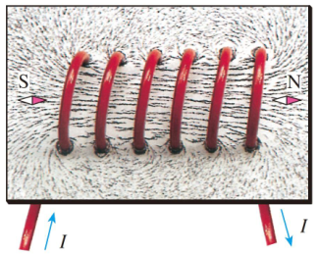
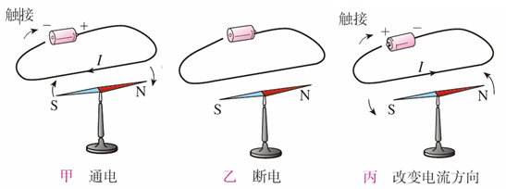
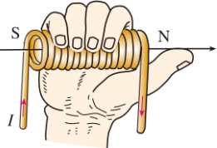
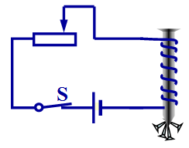
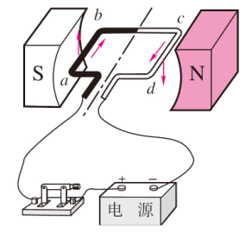
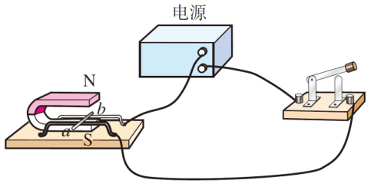
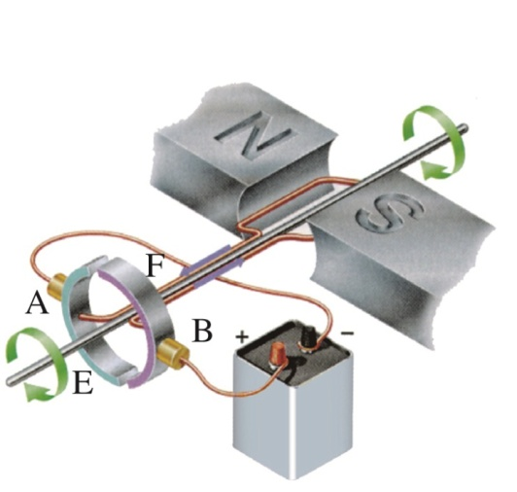
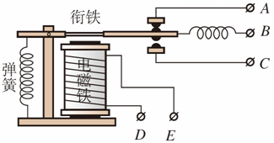
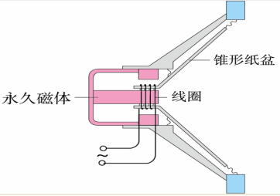
电生磁

Slide 3
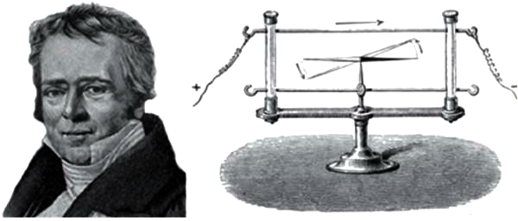
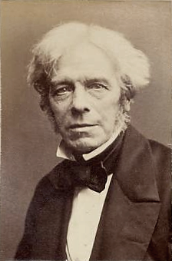
丹麦物理学家奥斯特
电生磁
英国物理学家法拉第
磁电生

Slide 4
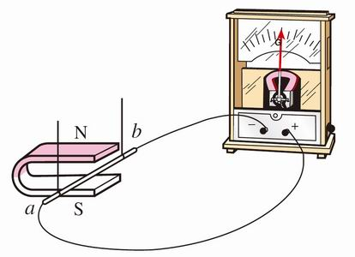
一、什么情况下磁能生电
1．探究什么情况下磁能生电
闭合开关后
①导体静止不动时，电流计指针会_____；
②导体竖直向上或向下运动时，电流计指针会___；
③导体水平向左或向右运动时，电流计指针会___；
④导体斜向上或斜向下运动时，电流计指针会____；
⑤改变导体的运动方向或磁场方向，电流计指针会___。
电磁感应现象
感应电流

Slide 5
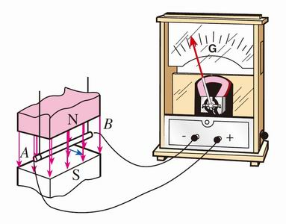
实验结论：
闭合电路中的一部分导体做切割磁感线运动时，导体中会产生感应电流；
感应电流的方向与磁场方向和导体做切割磁感线的运动方向有关。

Slide 6
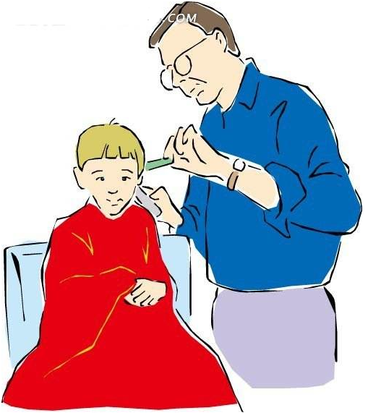

Slide 7
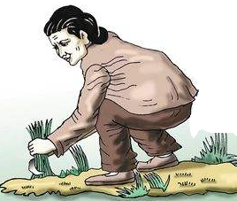
2．切割磁感线运动：
导线在磁场中做切割磁感线运动产生感应电流。
沿着磁感线方向运动不是切割磁感线运动，不产生感应电流。

Slide 8
3．电磁感应：
（1）电磁感应：
闭合电路的一部分导体在磁场中做切割磁感线运动，导体中就产生电流，这种由于导体在磁场中运动而产生电流的现象就叫做电磁感应。
（2）感应电流：
因电磁感应而产生的电流叫做感应电流。
（3）感应电流方向：
感应电流的方向与磁场方向和导体做切割磁感线的运动方向有关。

Slide 9
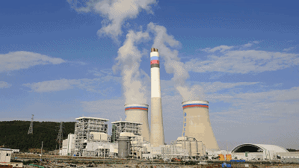
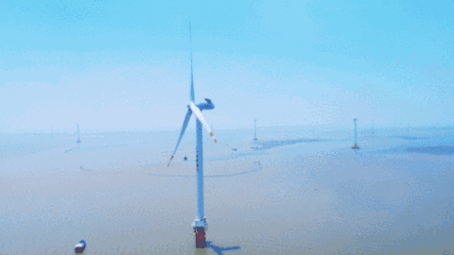
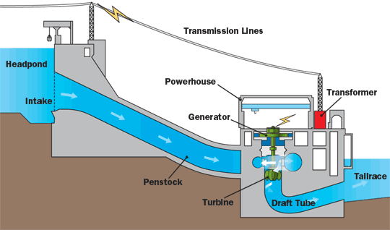
英国物理学家法拉第

Slide 10
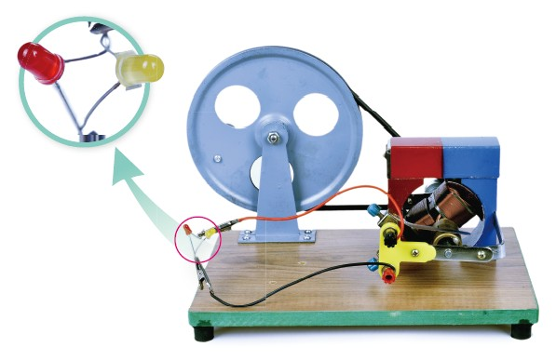
二、发电机
1．手摇发电机：
结论：
小灯泡发光说明电路中有了电流。
线圈转得越快，小灯泡越亮，说明感应电流越大。
发电机发出的电流的大小和方向是变化的。

Slide 11
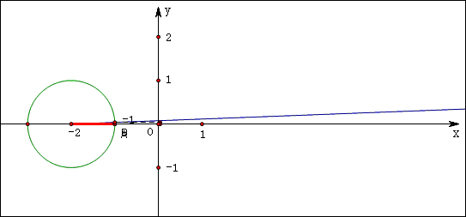
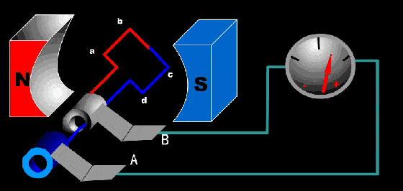
2．交流电
（1）交流电：
交流发电机产生的电流。
（2）发电机工作过程：
当导线向左运动，电流表指针偏转，表明电路中产生电流；
当导线向右运动时，电流表指针向相反方向偏转，表明产生相反方向的电流。
导线左右往复运动，电流表指针来回摆动，电路中产生的是交流电。

Slide 12
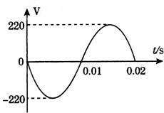
（3）频率：
在交变电流中，电流在每秒内周期性变化的次数叫做频率。
转1圈（1个周期），电流方向就改变2次。
我国电网交流供电，频率是50Hz。
1s内转50周，电流改变100次。

Slide 13
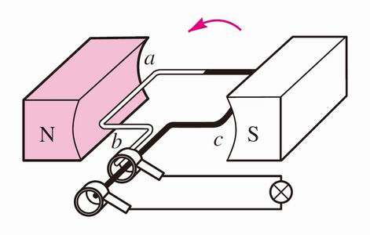
3．发电机工作原理
（1）基本原理：
电磁感应
（2）能量转化：
机械能转化为电能。
（3）电路中作用：
实质是电源。
（4）特点：
磁生电。因动生电，电路中无电源。

Slide 14
（5）工作原理：
当线圈在前半周转动时，电流表指针偏转，表明电路中产生了电流；
当线圈在后半周转动时，切割磁感线方向相反，电流表指针偏转方向相反。
（6）正常输出电流为交流电，加换向器后可输出直流电。

Slide 15
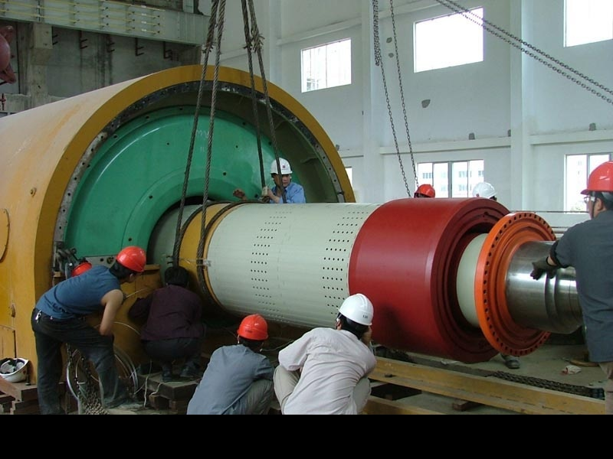
（7）基本组成：
转子、定子
（有铜滑环）
大型交流发电机一般采用磁极旋转的方式。

Slide 16
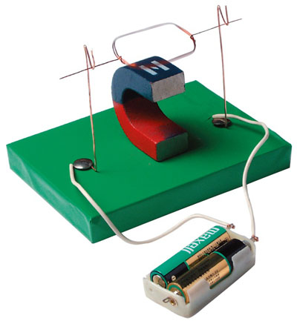
电动机和发电机区别？

Slide 17
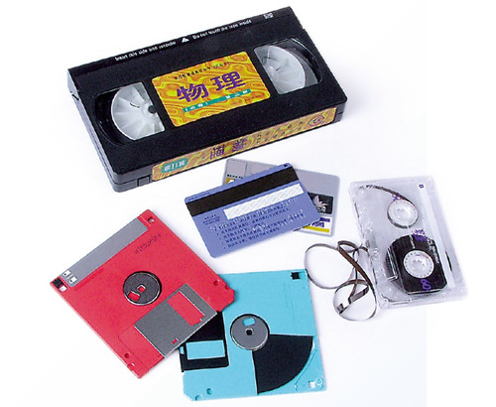
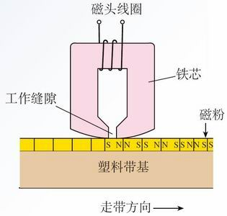
三、应用（拓展）
1．磁记录：
录音：电流磁效应（电生磁），
播放：电磁感应（磁生电）。

Slide 18
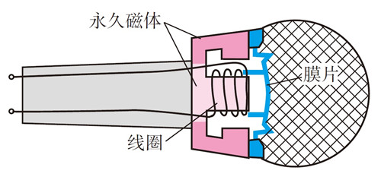
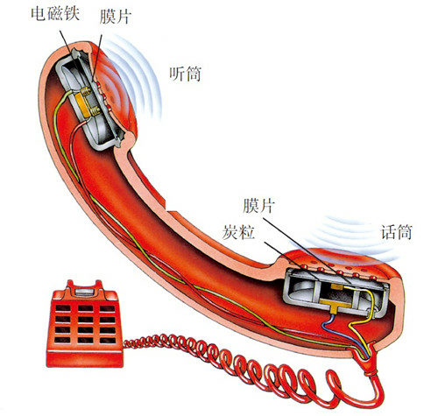
2．话筒麦克风：
电磁感应（磁生电）
3．电话机：
话筒：电磁感应（磁生电）
听筒：电流的磁效应（电生磁）

Slide 19
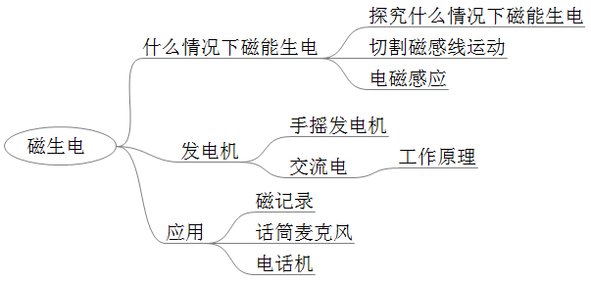
本课小结

Slide 20
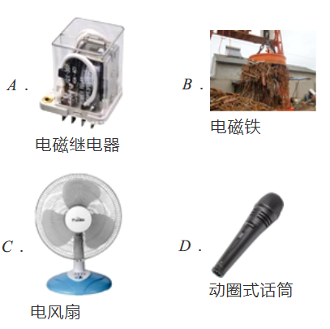
课堂练习
（2020•朝阳）如图是实验室用的手摇发电机，使线圈在磁场中转动，可以看到发光二极管发光。下列选项与其工作原理相似的是（ ）
答案：D

Slide 21
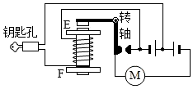
课堂练习
（2020•南京二模）如图示为汽车启动原理图。汽车启动时，需将钥匙插入钥匙孔并旋转（相当与接通电路）。下列有关说法错误的是（ ）
A．启动后通电螺线管产生磁性
B．启动后通电螺线管F端的磁极为N级
C．电动机是利用电磁感应原理制成的
D．工作时通电螺线管两端电压与电动机两端电压不同
答案：C

Slide 22
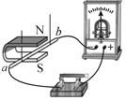
课堂练习
（2020•温江区模拟）关于图中所示实验，下列说法正确的是（ ）
A．该实验揭示了动圈式麦克风的工作原理
B．该实验揭示了动圈式扬声器的工作原理
C．导体ab沿磁场方向运动时，灵敏电流表指针偏转
D．蹄形磁体在竖直方向运动时，灵敏电流表指针偏转
答案：A

Slide 23
课堂练习
（2017•南沙区一模）图中的a表示垂直于纸面的一根导线，它是闭合电路的一部分，当导线以图甲所示方向运动时，电路中可产生感应电流。若想改变电路中感应电流的方向，你有什么方法，请在图乙中画出来，并标出磁极的N、S极位置。
答案：

Slide 24
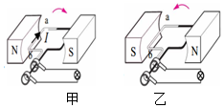
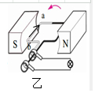
课堂练习
（2018•黄埔区一模）如图是研究交流发电机的原理图，当线圈在磁体中顺时针转动时，ab 中电流方向如图甲所示；当线圈在另外一个磁体中逆时针转动时，在图乙中用箭头标出 ab 中电流方向。
答案：

